Slide 1

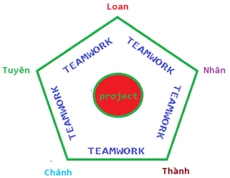
GAMELOFT-DAD
SUMMER INTERNSHIP 2014
B4 + 1

Slide 2
Content
Introduction
Gameplay and Rules
Game Objects
Score
Challenges and Levels
Development

Slide 3
Content
Introduction
Gameplay and Rules
Game Objects
Score
Challenges and Levels
Development

Slide 4
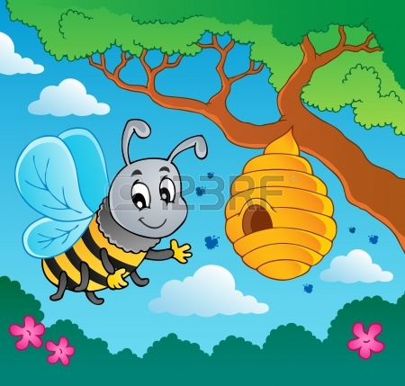
Introduction : Game’s name
Jelly Bee

Slide 5
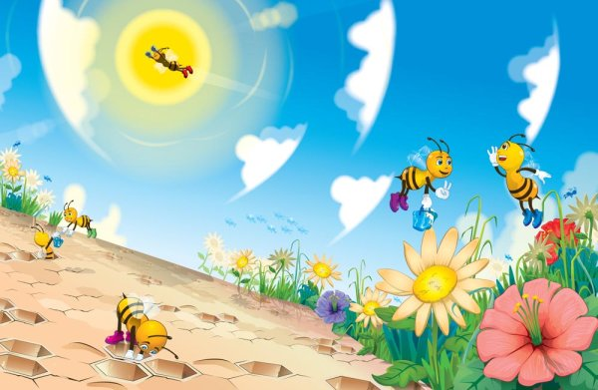
Introduction : Game’s story
Trong khu rừng nọ, trên một cái cây thật cao, có một bầy ong đang sinh sống vui vẻ và chăm chỉ làm việc. Nhưng không may, con người khai thác chặt phá rừng lấy đất xây dựng, vô tình làm nguồn mật khan hiếm. ☹ ☹ ☹ ☹

Slide 6
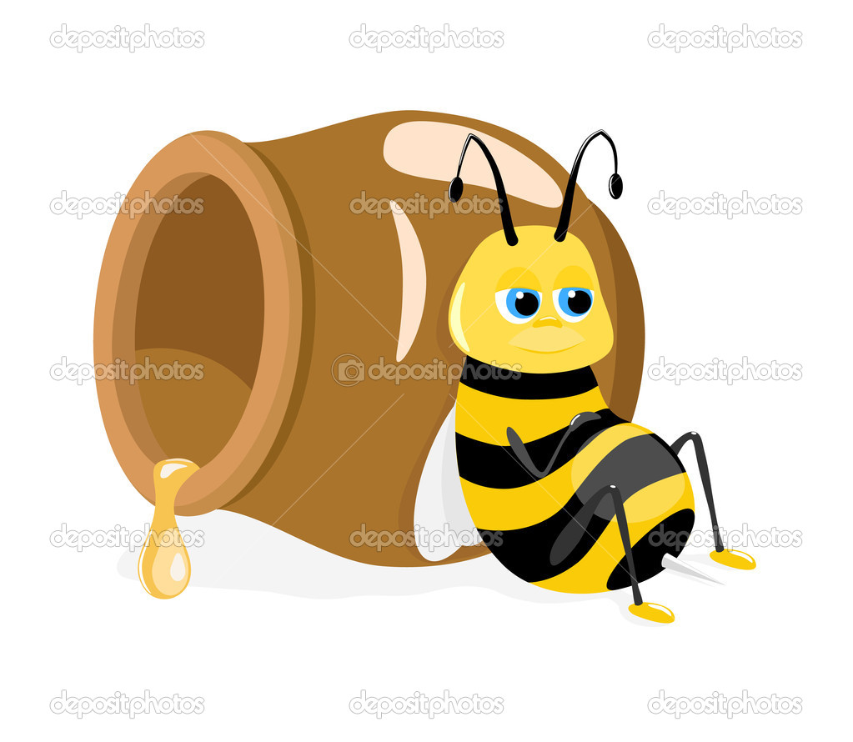
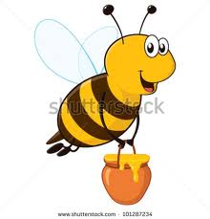

Introduction : Game’s story
Một ngày nọ, để khích lệ tinh thần, ong chúa phát động cuộc thi tìm mật cho bầy ong thợ, chú ong nào tìm được nhiều mật nhất sẽ chiến thắng.

Slide 7
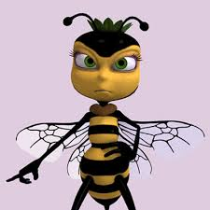
Introduction : Game’s story
Đắng lòng thay, phía sau cuộc thi là âm mưu đào thải bớt ong trong tổ của ong chúa. Những con ong thợ yếu ớt hơn sẽ phải chết, qua cuộc thi chỉ giữ lại những con ong khỏe nhất để cùng bầy tiếp tục sinh tồn.

Slide 8
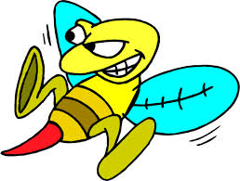
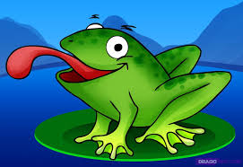
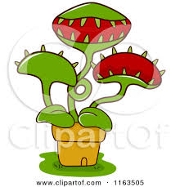
Introduction : Game’s story
Địa điểm thi đấu sẽ đầy rẫy cạm bẫy “chết ong”, ong thợ phải đấu tranh sinh tồn khốc liệt để kiếm mật, thậm chí phải chém giết đồng loại.

Slide 9
Introduction : Game’s story
Nhân vật chính của chúng ta, chú ong JellyBee vô tình biết được âm mưu đó, chú run sợ và không muốn bị đào thải ☹ . Mọi người hãy cố gắng giúp chú vượt qua nguy hiểm và lấy thật nhiều mật nhé!

Slide 10
Content
Introduction
Gameplay and Rules
Game Objects
Score
Challenges and Levels
Development

Slide 11
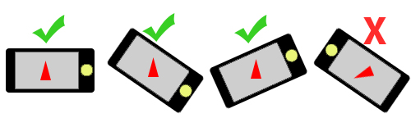

Gameplay
Người chơi sẽ nghiêng điện thoại (cảm biến gia tốc) để điều khiển hướng bay của ong và tránh né kẻ thù.
Tap vào màn hình để bắn kim độc hoặc lấn đè, tranh giành mật với các con ong khác.

Slide 12
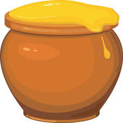

Rules
Để lên level, người chơi phải ăn được số lượng mật tối thiểu quy định ở mỗi level và sống sót về tới trạm dừng.
Khéo léo tránh để mất máu, đồng thời về đích càng sớm càng tốt trước các con ong đối thủ.

Slide 13
Content
Introduction
Gameplay and Rules
Game Objects
Score
Challenges and Levels
Development

Slide 14
Game Objects : Main objects
    Nhân vật chính
    Ong đối thủ

Slide 15



Game Objects : Traps
Những chiếc lá có lỗ thủng hình dạng đặc biệt người chơi phải đổi thế bay của Jelly Bee sao cho vượt qua mà không bị vướng vào gây mất máu.
Sương mù: trong khi đi qua đám sương mù, bị lệch hướng bay.
Mật lởm (màu tím): ăn vào bị mất phương hướng 1s và bị trừ điểm.

Slide 16
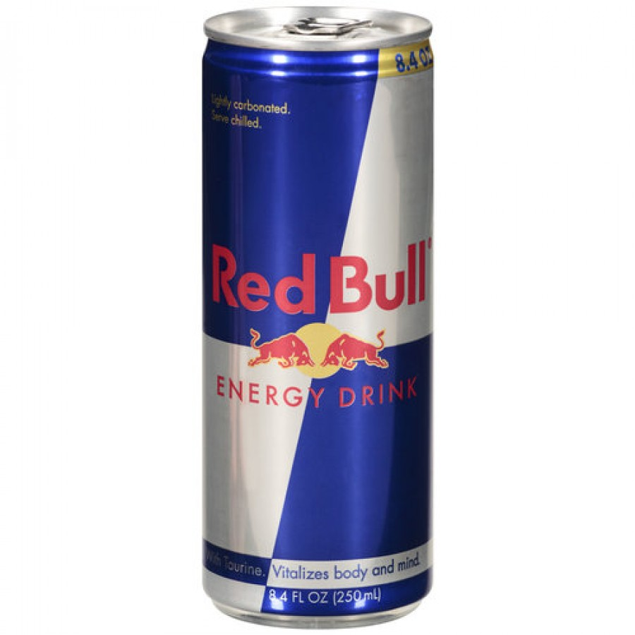

Game Objects : Items
Boost item: tăng tốc độ bay (vật phẩm xuất hiện
khi gần về trạm dừng..)
Các hũ mật màu vàng: lấy được tăng điểm.
Vật phẩm tăng máu.

Slide 17
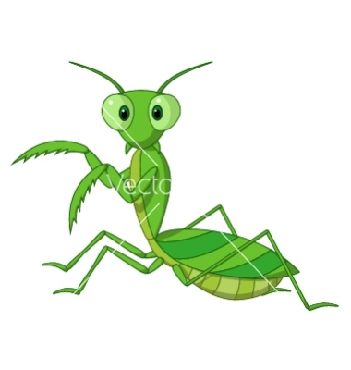
Game Objects : Enemies
  Ếch
  Bọ ngựa
  Cây ăn côn trùng

Slide 18
Content
Introduction
Gameplay and Rules
Game Objects
Score
Challenges and Levels
Development

Slide 19

Score
Đi qua được trap lá cây sẽ cộng 3 điểm.
Ăn hũ mật vàng cộng 2 điểm.
Ăn nhầm hũ mật lởm trừ 1 điểm.
Về đích sớm hơn n con ong, sẽ được cộng 5 * n điểm cho level kế.

Slide 20
Content
Introduction
Gameplay and Rules
Game Objects
Score
Challenges and Levels
Development

Slide 21
Challenges and Levels
Số điểm quy định tăng dần theo từng level.
Càng lên level cao, traps và enemies càng xuất hiện nhiều với độ nguy hiểm tăng lên, số ong đối thủ tăng lên vì thế sẽ phải tranh giành mật khốc liệt hơn.
Hạn chế bắn hạ đồng loại, chỉ nên lấn đè. Bắn chết một đồng loại sẽ bị trừ 5% máu.

Slide 22
Content
Introduction
Gameplay and Rules
Game Objects
Score
Challenges and Levels
Development

Slide 23
Development
Mô hình 3D: Sử dụng TGA và NFG, OBJ
Cảm biến gia tốc: Điều hướng
Framebuffer: Selection
Circle bound: Collision
Đa điểm: Kết hợp các điều khiển (di chuyển, bắn)

Slide 24

Thank you for watching!

